Slide 1
Gesundheit 2020 Sicher. Gut. Versorgt. Salute 2020 Sicurezza. Assistenza. Qualità.
Bozen | Bolzano
29. 5. 2017

Slide 2
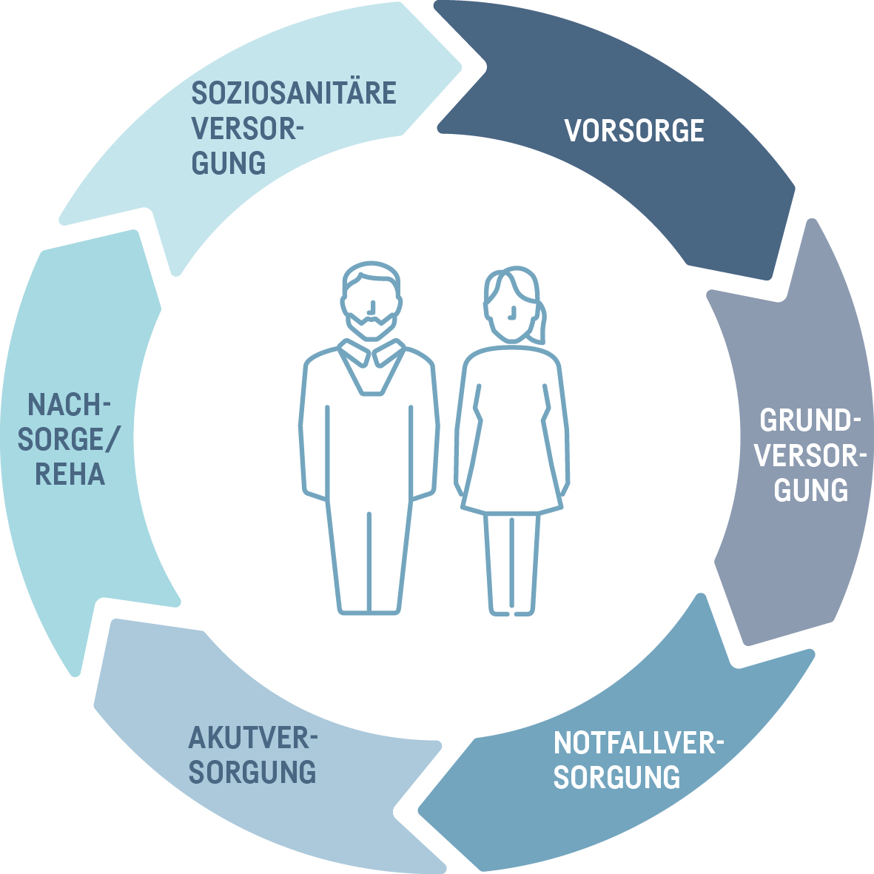
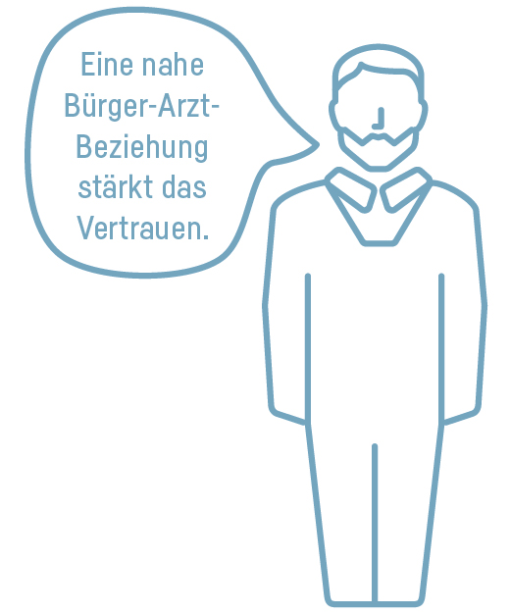
GRUNDVERSORGUNG
Unsere Gesundheitsversorgung ist für die Menschen in ihrem unmittelbaren Lebensumfeld da.
2

Slide 3
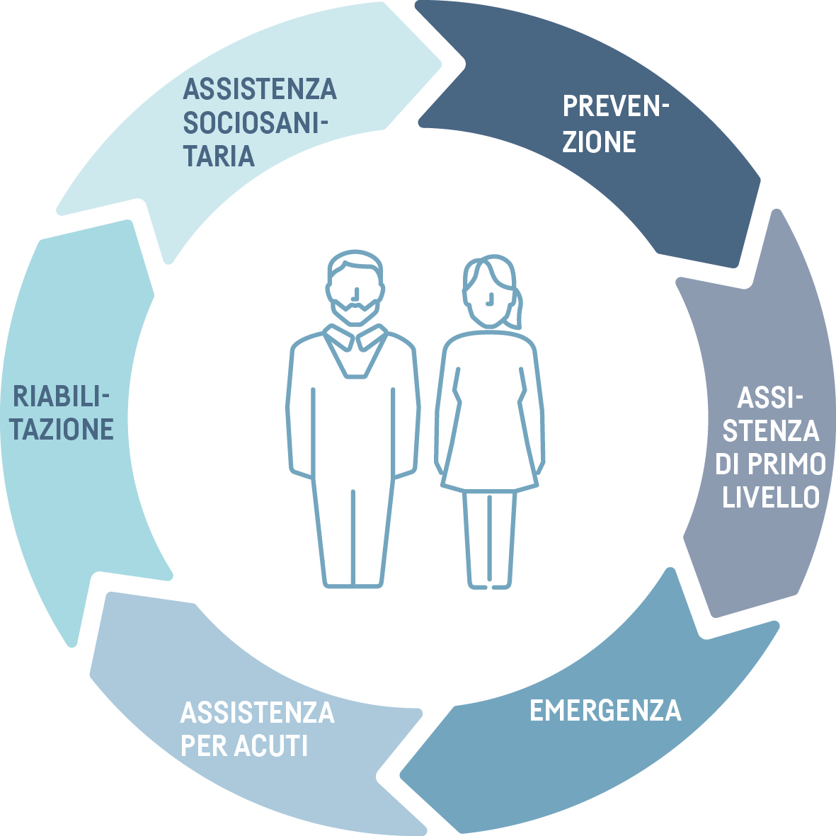
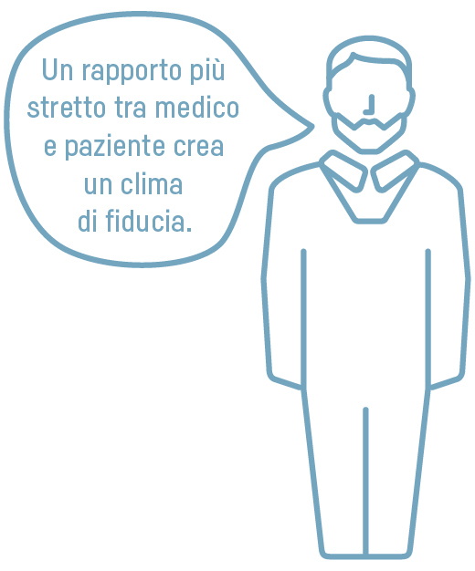
ASSISTENZA DI PRIMO LIVELLO
Ogni cittadino deve poter accedere alla nostra assistenza sanitaria
nel proprio contesto geografico.
3

Slide 4
QUALITÄTSPAKT
für die wohnortnahe Versorgung durch die Allgemeinmedizin
(unterzeichnet am 24. Mai 2017)
Verstärkung der wohnortnahen Versorgung vor allem von Menschen mit chronischen Erkrankungen durch Einführung von Betreuungspfaden und gemeinsamen Gesundheitszielen
Verstärkung der Zusammenarbeit der Hausärzte untereinander durch Einführung einer neuen Form der vernetzten Gruppenmedizin
Angemessenere Versorgung der Bevölkerung durch ein ausgewogeneres Verhältnis zwischen Krankenhausbetreuung und wohnortnaher Versorgung
4

Slide 5
PATTO PER LA QUALITÀ
dell‘assistenza primaria da parte della medicina generale
(firmato il 24 maggio 2017)
Rafforzamento dell‘assistenza primaria soprattutto per le persone affette da malattie croniche tramite introduzione di percorsi diagnostici terapeutici assistenziali e obiettivi assistenziali e gestionali condivisi
Maggiore integrazione e collaborazione dei medici di medicina generale tramite una nuova forma di associazionismo complesso
Assistenza più appropriata della popolazione tramite un rapporto equlibrato tra assistenza ospedaliera e territoriale
5

Slide 6
FINANZIERUNG
und Förderung der Jungärzte
Zur Finanzierung der Maßnahmen stellt die Landesregierung 8,9 Millionen Euro jährlich zur Verfügung.
Gesonderte Förderung für Jungärzte, die mit eigener Gesetzes-maßnahme vorgesehen wird
6

Slide 7
FINANZIAMENTO
e promozione di giovani medici
Per finanziare le misure previste dal patto la Giunta provinciale ogni anno mette a disposizione un importo di 8,9 millioni di euro.
In aggiunta è prevista la promozione di giovani medici da attuare con provvedimento legislativo separato.
7

